Slide 1
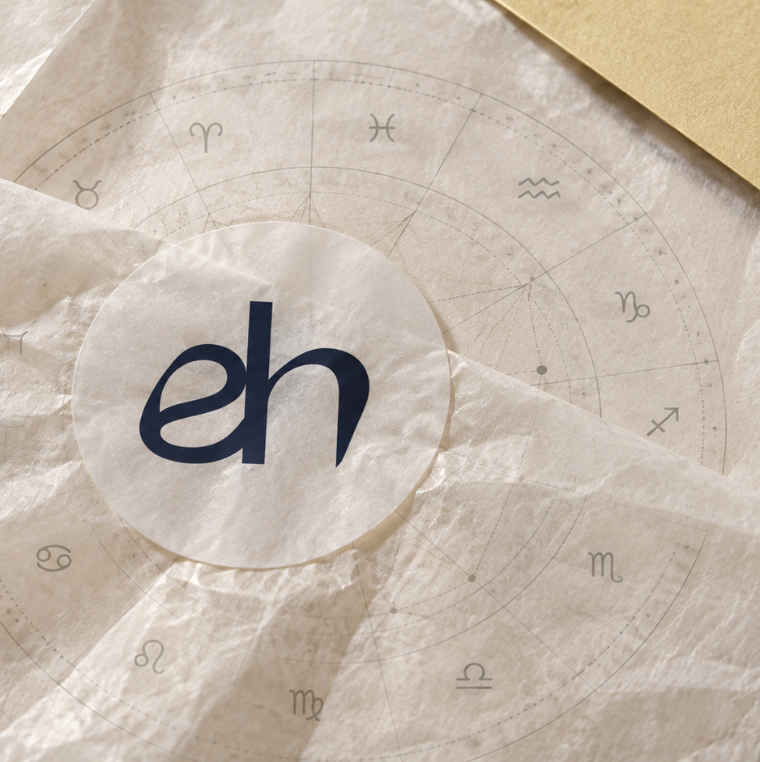
ELEVENHOUSE
АЙДЕНТИКА / 2026
Для астрологов.
Для тех, кто рядом.
ПРАКТИКА / ЛЮДИ / СВЯЗИ
elevenhouse.ai
Notes:
Логотип: предоставленный пользователем Frame 1.png; векторная геометрия из существующих исходников design/logo/2026-09-16. Цвета: navy #152037, gold #E2CA79, ivory #F2F1EB. Редакционная композиция: референс пользователя 16.15.32. Фото — новый концептуальный мокап.

Slide 2
СВОЙ КРУГ
Астролог рядом.
Практика в порядке.
11-й дом — про связи и единомышленников.
ElevenHouse — пространство, где астролог
объединяет работу и отношения с клиентами.
ELEVENHOUSE / АЙДЕНТИКА
02
Notes:
Смысл 11-го дома — сообщества, единомышленники и коллективное — из справки пользователя. Продуктовая идея: https://elevenhouse.ai.

Slide 3
ПЛАСТИКА ЗНАКА
ДЕТАЛЬ СОЕДИНЕНИЯ
Уровень строчных
Базовая линия
Две буквы — один непрерывный ритм.
Notes:
Логотип: предоставленный пользователем Frame 1.png; векторная геометрия из существующих исходников design/logo/2026-09-16. Цвета: navy #152037, gold #E2CA79, ivory #F2F1EB. Разбор формы: исходные векторные кривые, контур и увеличенный фрагмент; референс 16.14.58. Линии показывают уровень строчных букв и базовую линию, не утверждают алгоритм построения.

Slide 4
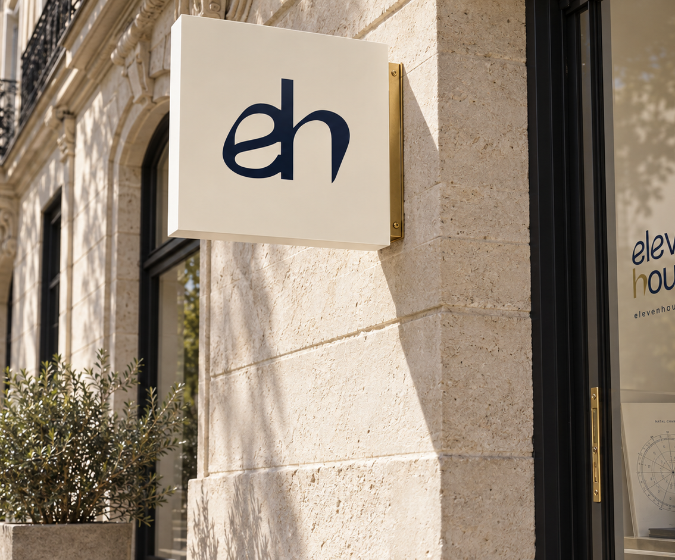
ЗНАК В СИСТЕМЕ
Иконка приложения
#152037
#F2F1EB
#E2CA79
Пространство сообщества
Notes:
Логотип: предоставленный пользователем Frame 1.png; векторная геометрия из существующих исходников design/logo/2026-09-16. Цвета: navy #152037, gold #E2CA79, ivory #F2F1EB. Референс 16.14.51: контраст цифровой и физической поверхности. Носители — концепты для сообщества астрологов.

Slide 5
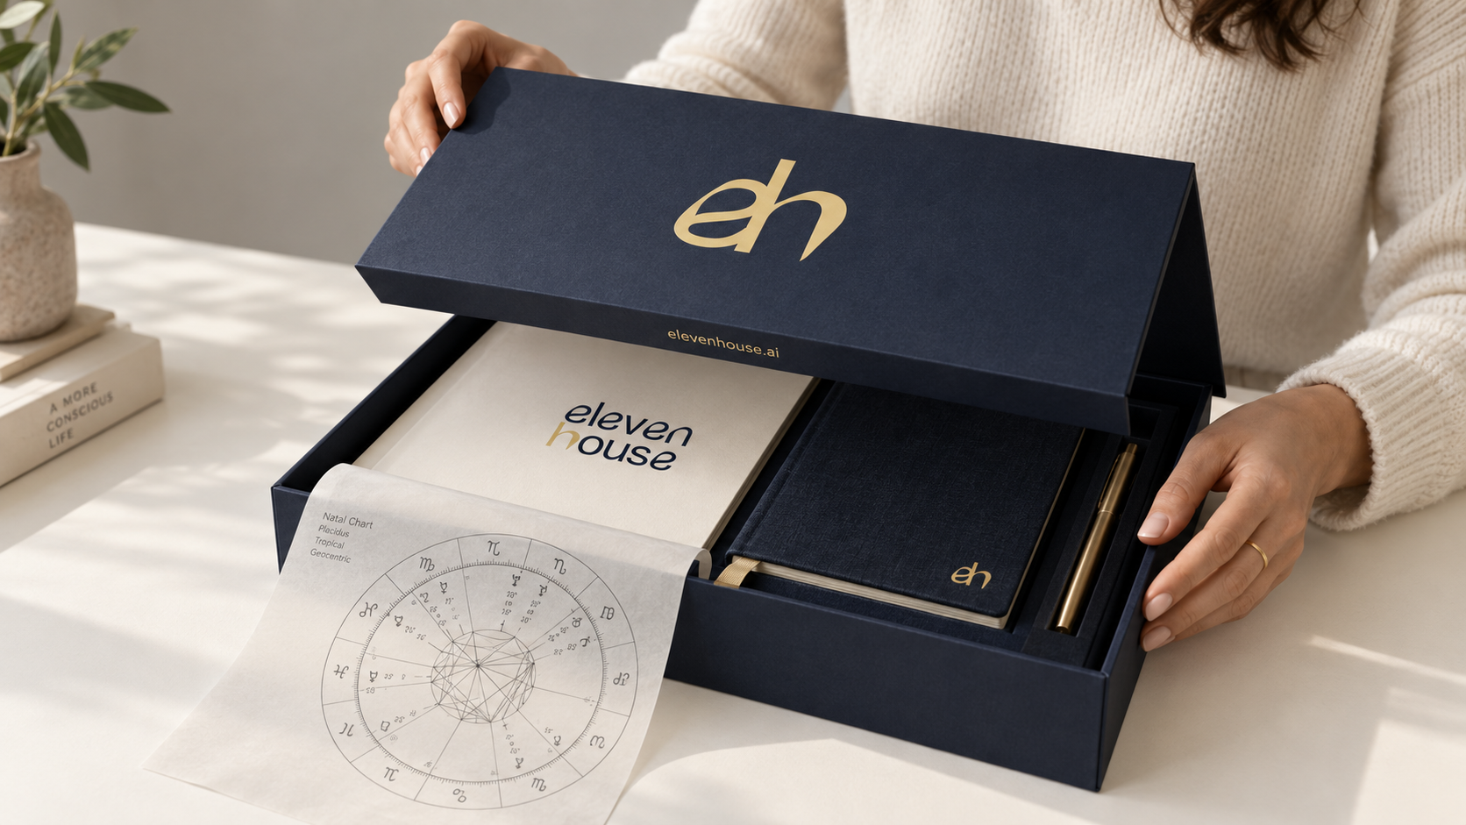
Notes:
Логотип: предоставленный пользователем Frame 1.png; векторная геометрия из существующих исходников design/logo/2026-09-16. Цвета: navy #152037, gold #E2CA79, ivory #F2F1EB. Фотореалистичный концептуальный мокап, создан встроенным image generation, не фотография изготовленной продукции. Промпт и исходник: assets/image-prompts.md. Новый мокап: набор астролога — папка, натальная карта, ежедневник. Референс 16.15.26 используется для масштаба и взаимодействия рук с предметом.

Slide 6
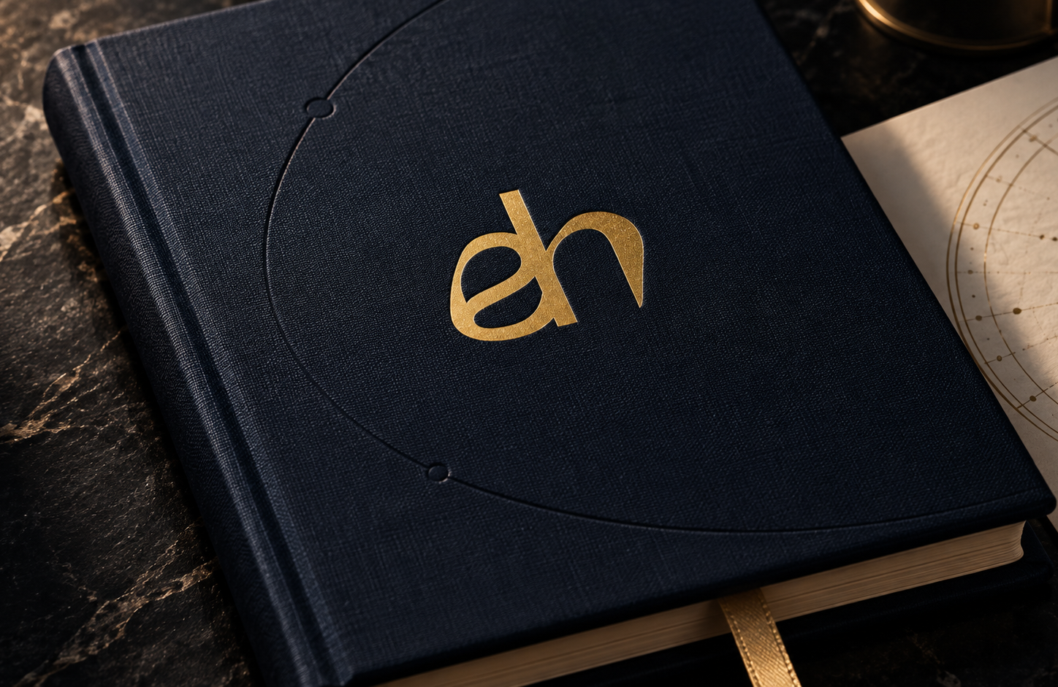
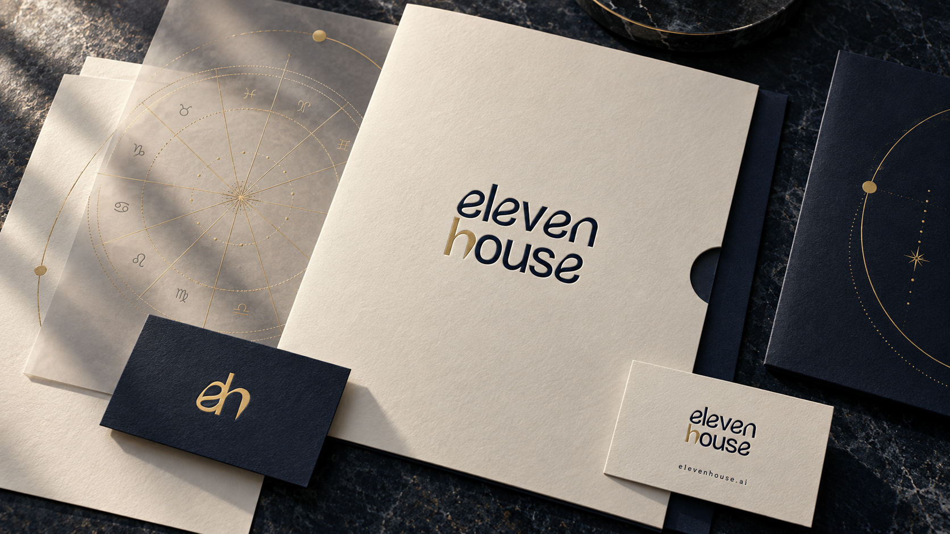
В деталях.
БУМАГА / КАЛЬКА / ТИСНЕНИЕ
Notes:
Логотип: предоставленный пользователем Frame 1.png; векторная геометрия из существующих исходников design/logo/2026-09-16. Цвета: navy #152037, gold #E2CA79, ivory #F2F1EB. Фотореалистичный концептуальный мокап, создан встроенным image generation, не фотография изготовленной продукции. Промпт и исходник: assets/image-prompts.md. Свободный коллаж фактур: референс 16.15.32; материалы консультации, печать и ежедневник.

Slide 7
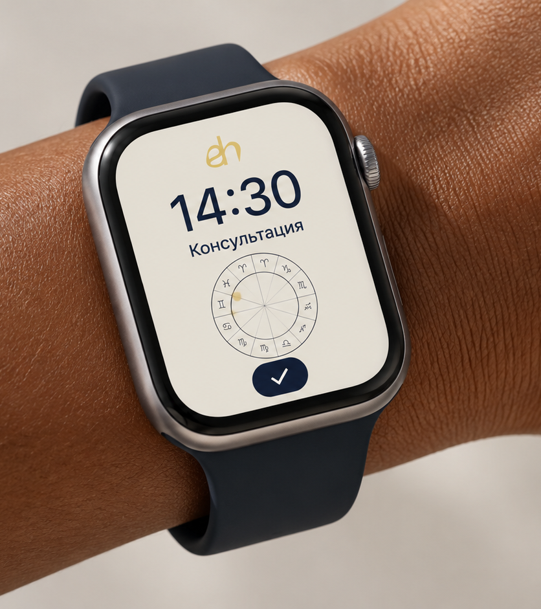
РИТМ ПРАКТИКИ
14:30
Консультация
Натальная карта
ПОДГОТОВКА К ВСТРЕЧЕ
Запись
Карта
Встреча
Всё готово к разговору.
Забота начинается
до консультации.
КОНЦЕПЦИЯ ИНТЕРФЕЙСА
Notes:
Логотип: предоставленный пользователем Frame 1.png; векторная геометрия из существующих исходников design/logo/2026-09-16. Цвета: navy #152037, gold #E2CA79, ivory #F2F1EB. Фотореалистичный концептуальный мокап, создан встроенным image generation, не фотография изготовленной продукции. Промпт и исходник: assets/image-prompts.md. Референс 16.15.43: предметный кадр часов рядом с интерфейсными деталями. Экран часов и интерфейсные карточки — концепция применения айдентики, не заявление о текущем функционале продукта.

Slide 8
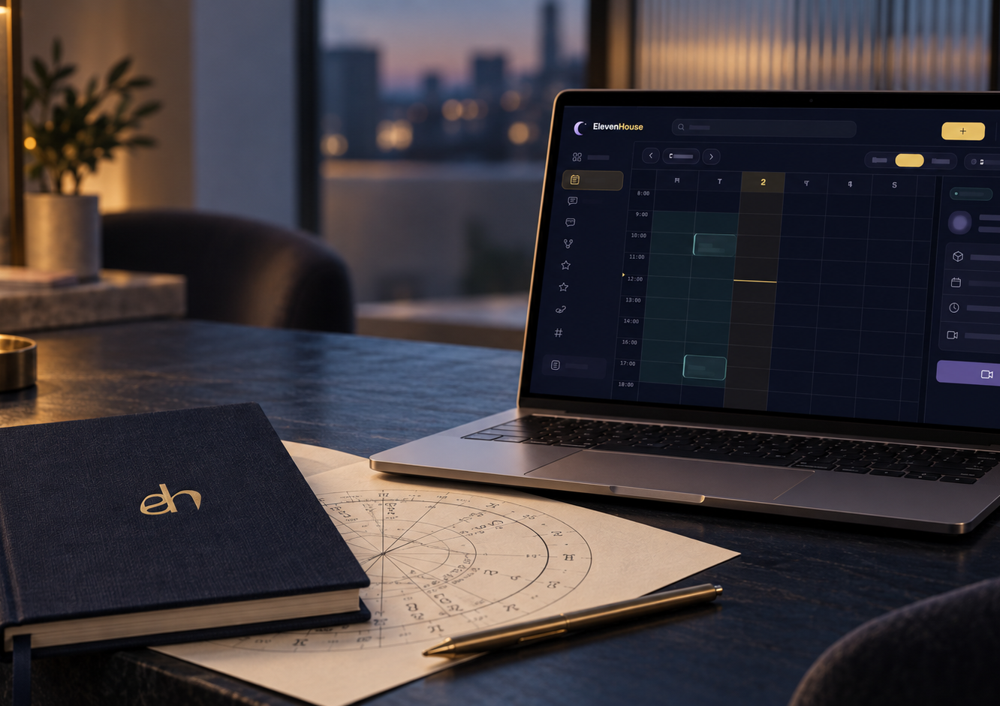
ПРОДУКТ
Вся практика.
Один кабинет.
Клиенты, консультации,
материалы и расписание —
в одном пространстве.
Больше времени на людей.
Notes:
Продуктовая идея единого кабинета: https://elevenhouse.ai. Изображение рабочего места — концептуальный мокап по реальному интерфейсу календаря, с обобщёнными данными.

Slide 9
СВОЙ ДОМ
Место
для своих.
Встречи.
Консультации.
Сообщество.
Notes:
Логотип: предоставленный пользователем Frame 1.png; векторная геометрия из существующих исходников design/logo/2026-09-16. Цвета: navy #152037, gold #E2CA79, ivory #F2F1EB. Фотореалистичный концептуальный мокап, создан встроенным image generation, не фотография изготовленной продукции. Промпт и исходник: assets/image-prompts.md. Референс 16.15.47: небольшая перпендикулярная вывеска в реальной городской среде. Здесь — концепт входа в пространство астрологов, не существующий адрес.

Slide 10
ЛЮДИ / СВЯЗИ / ПРАКТИКА
elevenhouse.ai
АЙДЕНТИКА / 2026
Notes:
Логотип: предоставленный пользователем Frame 1.png; векторная геометрия из существующих исходников design/logo/2026-09-16. Цвета: navy #152037, gold #E2CA79, ivory #F2F1EB. Завершающий кадр в фирменной палитре. Айдентика сохраняет пользовательский логотип; меняются способы применения и презентационная композиция.

